Slide 1
Платформа А2v10
Архитектура

Slide 2
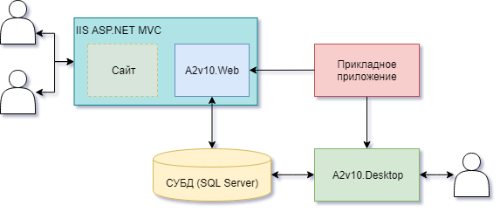
Элементы платформы

Slide 3
Прикладное приложение
model.json – точка входа
Представления (view)
Шаблоны (templates)
Команды
Команды sql
Команды clr
Отчеты
stimulsoft
xml
json
Элемент
model
source
view
template

Slide 4
Схема обработки запроса
Сервер
Вызывает хранимую процедуру .Load или .Index
Строит иерархическую модель данных
Клиент (браузер)
Строит клиентскую модель с данными и стандартными свойствами
Сервер (сохранение модели или выполнение команд)
Читает model.json и находит нужное действие
Преобразовывает полученную модель во внутреннее представление
Рендерит представление, которое включает разметку, контроллер и шаблон
Отдает все это клиенту
Создает клиентский контроллер (включая шаблон)
Читает model.json и находит нужное действие
Добавляет свойства из шаблона
Создает и подключает обработчики событий
Отображает представление и запускает цикл взаимодействия с пользователем
Вызывает хранимую процедуру .Metadata
Преобразовывает модель в набор таблиц
Вызывает хранимую процедуру .Update
Возвращает полученные данные клиенту

Slide 5
Маршруты и действия
Конечная точка
Действия
Диалоги
Всплывающие окна
Команды
Отчеты
model.json
actions
dialogs
popups
commands
reports

Slide 6
Модель на сервере
Объекты (Object)
Массивы (Array)
Ссылки и карты (Maps)
Вложенные объекты
Хранимые процедуры
Метаданные
Типы элементов
Формат данных
Табличные типы

Slide 7
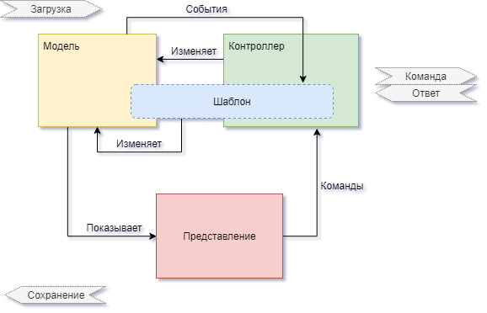
Модель на клиенте
Модель данных
данные
общие свойства и методы
свойства из шаблона
Контроллер
общие команды
команды из шаблона
Шаблон
свойства
события
команды
валидаторы
Представление

Slide 8
Представления
XAML и HTML, CSS
Обобщенный подход к UI
Реактивность представления
Привязки (bindings)
Компоненты без представления
Условный рендеринг
Текст
текст, заголовки, метки
Элементы управления
кнопки, редакторы, ссылки, таблицы, селекторы, списки
Контейнеры
панели, сетки
Компоненты без представления
коллекции, switch

Slide 9
Шаблоны
template
properties
events
validators
commands
delegates
Задают поведение модели на клиенте
Некоторые элементы связаны с данными, а некоторые с контроллером
Свойства
Валидаторы
Модули и функция require

Slide 10
Спасибо за внимание!

